Slide 1
第3章
信号生成与预处理
Signal generation and preprocessing

Slide 2
信号生成和预处理
“
信号生成和预处理是信号处理中的重要环节，它涉及信号的产生、采集、处理和分析等方面。在信号处理中，信号的质量和准确性往往取决于信号的生成和预处理过程。信号生成和预处理的目的是提高信号的质量和准确性，以便后续的信号处理和分析能够更加准确和有效。在本部分中，将介绍基于Python的信号生成和预处理实例，包括平滑和去噪、波形生成两部分。

Slide 3
信号生成和预处理
平滑和去噪
平滑和去噪中使用到的Python函数如下表所示。
函数名 | 简介
hampel | 使用 Hampel 标识符删除离群值
medfilt1 | 一维中值滤波
sgolay | Savitzky-Golay 滤波器设计
sgolayfilt | Savitzky-Golay 滤波

Slide 4
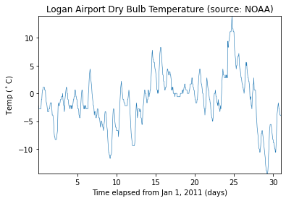
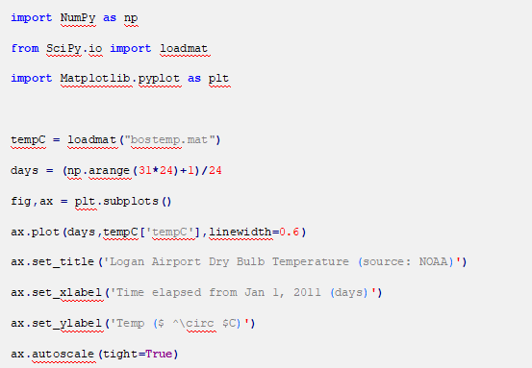
信号生成和预处理
例：信号平滑处理
平滑可以在数据中发现关键特征同时忽略不重要噪声，可以使用滤波来实现平滑。平滑的目标是产生缓慢的值变化以便更容易看到数据的趋势。在下面的示例中的数据来源于2011年1月整个月份中每小时在洛根机场采样的温度。
图1 洛根机场每小时温度

Slide 5
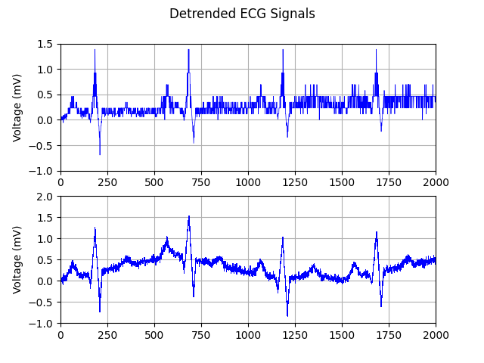
信号生成和预处理
例：对数据去趋势
测量的信号可能显示数据中非固有的整体模式。这些趋势有时会妨碍数据分析，因此必须进行去趋势。以具有不同趋势的两种心电图 (ECG) 信号为例。ECG 信号对电源干扰等扰动很敏感。要对信号进行去趋势处理，需要用到detrend函数。运行程序，结果如右图所示，这些趋势已有效地去除，可以看到与原始信号相比，信号的基线已不再偏移，它们现在可用于进一步处理。
图2 信号去趋势处理

Slide 6
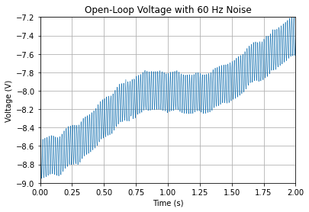
信号生成和预处理
例：从信号中去除 60Hz 干扰
美国和其他几个国家的交流电以60Hz的频率振荡。这些振荡通常会破坏测量结果，在处理信号时必须将其减去。在存在60Hz电力线噪声的情况下，研究模拟仪器的输入的开环电压。电压采样频率为1kHz。
图3 带有60Hz噪声的开环电压

Slide 7
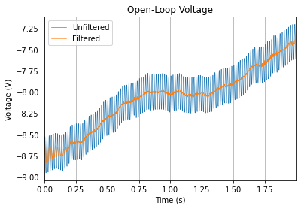
信号生成和预处理
例：从信号中去除 60Hz 干扰
这里使用signal.iirfilter函数来设计Butterworth陷波滤波器，消除60 Hz 噪声：陷波的宽度定义为59至61Hz 的频率区间，此滤波器至少能去除该范围内频率分量的一半功率。
再使用signal.filtfilt对信号进行滤波，来补偿滤波延迟，注意观察振荡是如何显著减少的。
图4 滤波前后电压变化对比

Slide 8
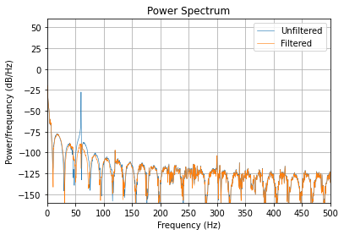
信号生成和预处理
例：从信号中去除 60Hz 干扰
使用周期图可以看到 60 Hz 的“峰值”已去除。
图5 滤波前后功率谱变化对比

Slide 9
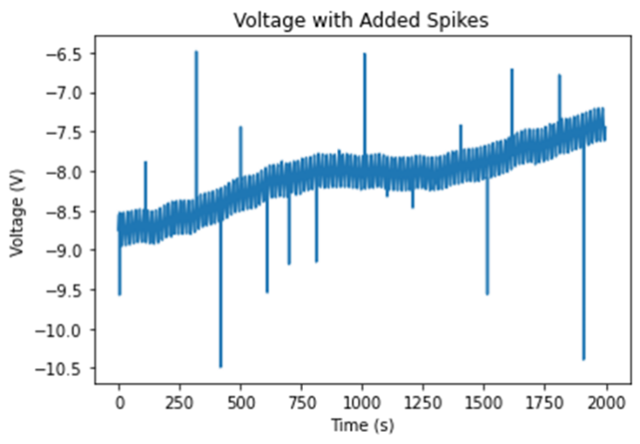
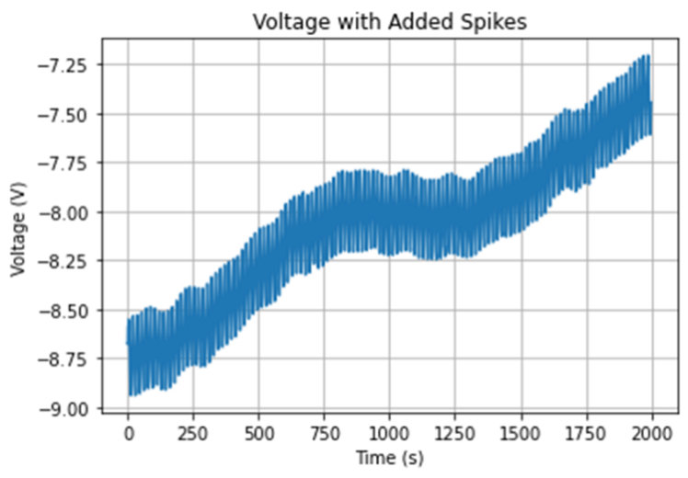
信号生成和预处理
例：去除信号中的峰值
有时数据会出现不必要的瞬变（即峰值）。中位数滤波是消除它的好方法。以存在60Hz电线噪声时模拟仪器输入的开环电压为例。采样率为1kHz。函数MedfiltSignal 将信号的每个点替换为该点和指定数量的邻点的中位数。因此，中位数滤波会丢弃与其周围环境相差很大的点。通过使用三个邻点的集合计算中位数来对信号进行滤波。
图6 添加了峰值的开环电压
图7 中位数滤波之后的开环电压

Slide 10
信号生成和预处理
波形生成
在Python中，可以运用 chirp 生成线性、二次和对数 chirp。使用 square、rectpuls 和 sawtooth 创建方波、矩形波和三角形波。一些常见的生成波形的函数如下表所示：
函数名 | 简介
scipy.signal.chirp | 扫频余弦发生器
scipy.signal.gausspulse | 返回高斯调制正弦曲线
scipy.signal.sawtooth | 返回周期性锯齿或三角波形
scipy.signal.square | 返回周期性方波波形

Slide 11
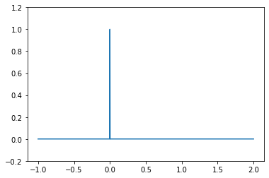
信号生成和预处理
例：脉冲函数和阶跃函数
脉冲函数是一种理想化的信号，它在时间轴上只有一个非零值，且该值为无限大，持续时间为0。脉冲函数可以用于分解信号，以便更好地理解信号的性质和行为。
创建一个幅度为1的脉冲波形。由图3-8可看出，脉冲函数仅在x=0时有值，在x≠0时值均为0。
图8 脉冲函数

Slide 12
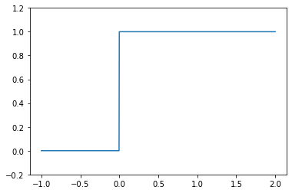
信号生成和预处理
例：脉冲函数和阶跃函数
阶跃函数在系统分析中也具有重要作用，特别是在连续时间和离散时间系统中。阶跃函数在信号处理中经常用于定义信号的启动时间、模拟开关操作以及定义系统的开启时间。
创建一个幅度为1的阶跃函数。由图3-9可看出，当自变量小于0时，函数值为0；当自变量大于0时，函数值为1，符合阶跃函数的定义。
图9 阶跃函数

Slide 13
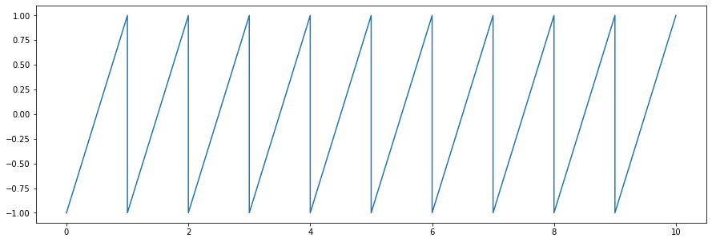
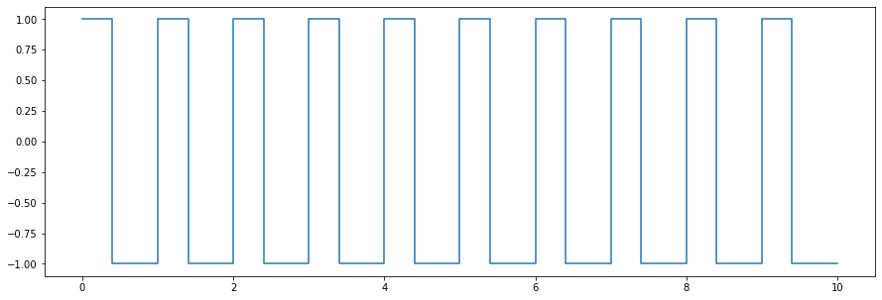
信号生成和预处理
例：生成常见的周期性波形
创建一个峰值为1的锯齿波；创建满足如下几个要求的矩形方波：高低位分别是1和-1，起始位置为0，周期为10，每个周期的长度为1，高低占空比是0.4和0.6。
图10 锯齿波信号
图11 方波信号

Slide 14
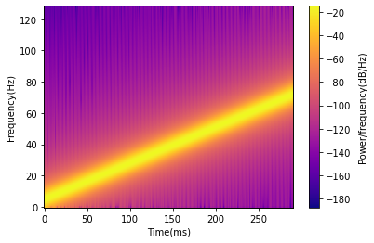
信号生成和预处理
例：生成常见的非周期性波形
计算采样率为 1 kHz，从 DC 开始，总长 2 秒并在 1 秒处瞬时频率为 150 Hz 的线性 chirp 信号。绘制 chirp 的频谱图，默认模式为“linear”。指定相邻窗段之间的重叠为 90%。
由图3-12可看出，线性chirp信号的频率随着时间的增加而线性增加。
图12 线性扫频正弦信号

Slide 15
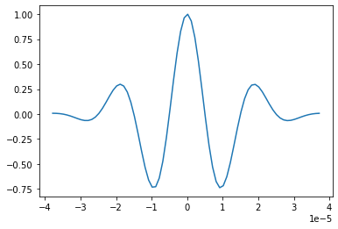
信号生成和预处理
例：生成常见的非周期性波形
使用 signal.gausspulse 绘制带宽为 60%、采样率为 1 MHz 的 50 kHz 高斯 RF 脉冲。当包络比峰值低 40 dB 时，截断脉冲。
由图3-13所示，使用 signal.gausspulse 成功绘制了带宽为60%、采样率为1 MHz的50 kHz高斯RF脉冲，并且当包络比峰值低40dB时，脉冲被截断。
图13 带宽60%、采样率1 MHz的50kHz高斯RF脉冲

